Slide 1
Notificaciones a través de SocketIO y ZeroMQ
Arturo Nikolai Sevilla Covarrubias
David Esp(eran|ar)za Hernández

Slide 2
Problema
Envío de notificaciones a usuarios suscritos.
Sistema desacoplado y Escalable.

Slide 3
Solución
SocketIO – conexión Nodejs - cliente.
Nodejs – solicitudes web y subscripciones.
ZeroMQ – notificadores y publicaciones.
Redis – información de sesión.

Slide 4
Nodejs
Concurrencia.
Fácil de programar
Ambiente
Lenguaje
SocketIO.

Slide 5
Redis
Manejo de sesiones.
Velocidad.
Memoria

Slide 6
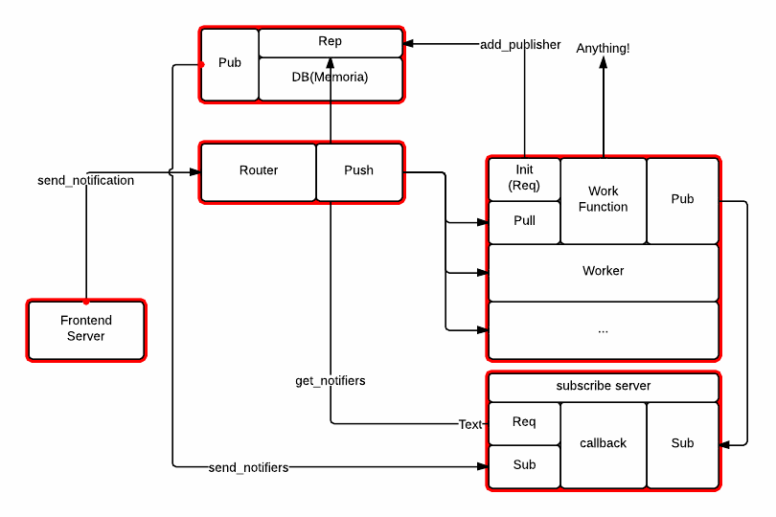

Slide 7
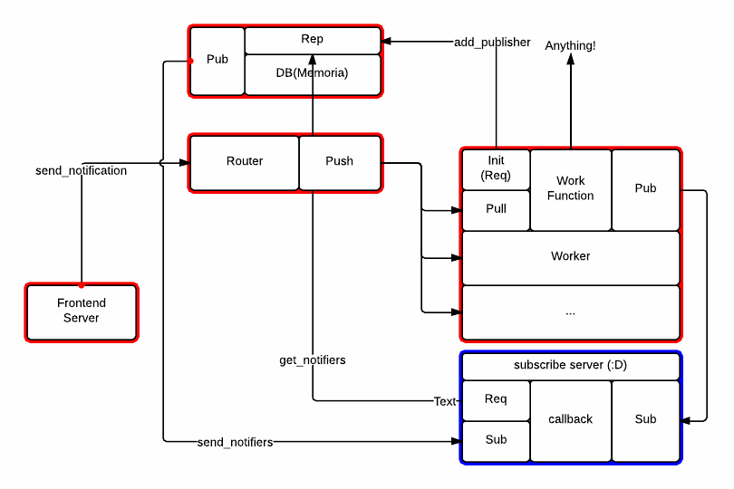

Slide 8
Nodejs
Dependencias:
socket.io
pickle
zmq
Redis
Elementos:
server.js
notificationpipe.js
user.js

Slide 9
server.js
SocketIO
Interfaz de web sockets.
Utilización:
Cliente:
socket = io.connect(serverURL)
socket.on(emitType, callback);
Servidor:
io = require(“socket.io”).listen(server);
io.sockets.on(“connection”, register(socket));
socket.on(“disconnect”, unregister);

Slide 10
notificationpipe.js
Bindings a ZeroMQ.
Flujo:
Traer los notificadores.
pubNotifierServer.connect(reqServerConfig);
for (var x in notAddresses) {
addPublisher(notAddresses[x]);
}
Subscribirse.
subscribeToUserNotifications(user);
Escuchar.
notifierSocket.on('message', function(message) {});
var registrations = registeredUsers[recipient];
for (var x in registrations) {
registrations[x].callback(notificationObject);
}

Slide 11
user.js
Bindings al servidor Redis.
Información de sesiones (sessionId).
Recuperar información de Usuario.
var redisClient = redis.createClient(redisPort, redisHost); redisClient.get(key, callback(err, reply));

Slide 12

Demo time

Slide 13
Mejoras
Debido a que es un sistema originado de un proyecto alterno está muy acoplado a dicho proyecto.
Repoze.who.tkt
Beaker
Seguridad en el sistema de suscritores.
Testing!!

